Slide 1
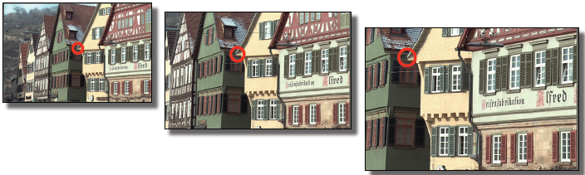
Scale-Space Feature Detection
(Ölçek- Uzay Öznitelik Algılama)
Görüntülerin öznitelikleri tüm ölçeklerde benzer şekilde görünür.
Ölçek uzay gösterimleri, ölçek değişmezliği ve yön değişmezliği özniteliklerinin temelini oluşturur.

Slide 2
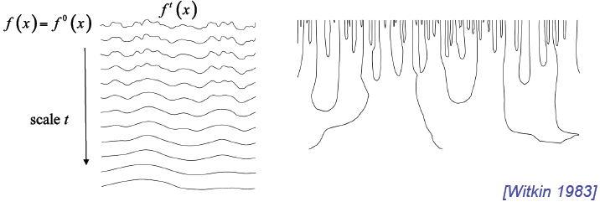
Bir sinyalin ölçek uzay gösterimi
Gaus filtresiyle art arda düzleştirilerek üretilen sinyaller ve 2nci türevin sıfır geçişleri: daha kaba ölçeklerde daha az öznitelik

Slide 3
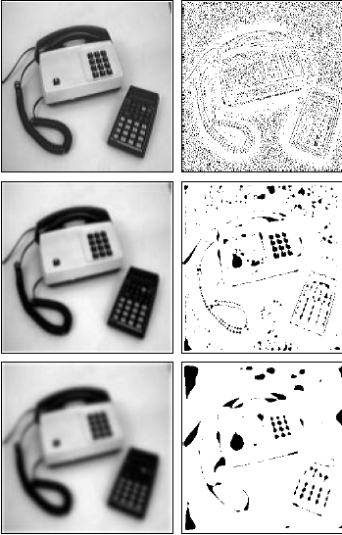
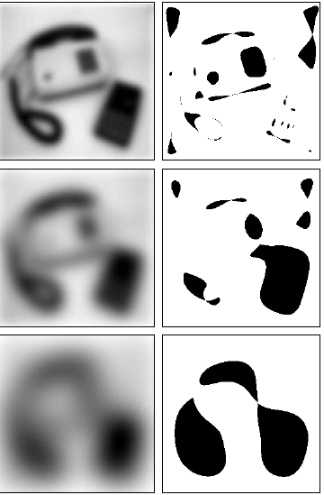
t= 0 t= 2 t= 8 t= 32 t= 128 t= 512

Slide 4
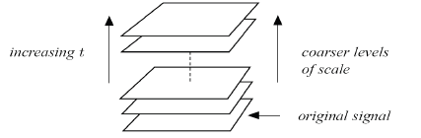
Görüntülerin ölçek uzay gösterimi

Slide 5
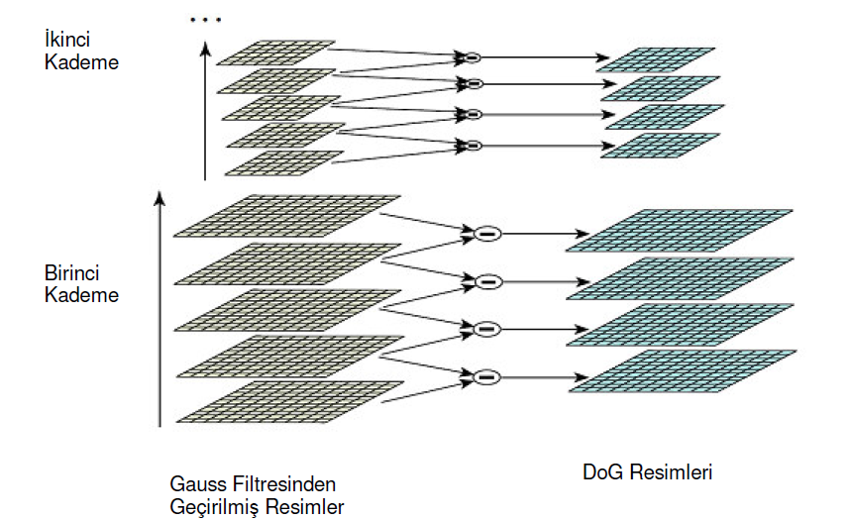
SIFT ( Ölçek uzayın oluşturulması)

Slide 6
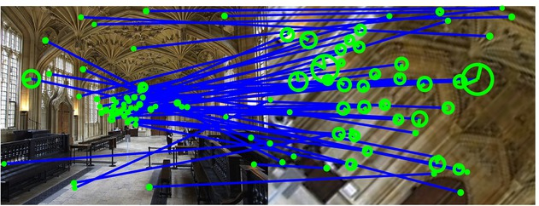
SIFT (Scale Invariant Feature Transform)

Slide 7
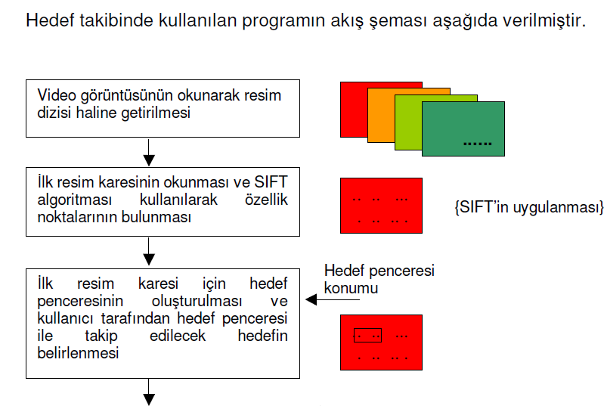
SIFT

Slide 8
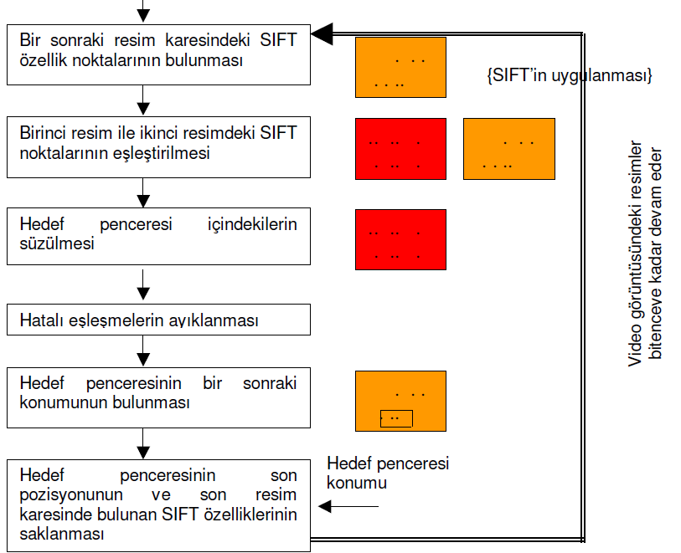
SIFT

Slide 9
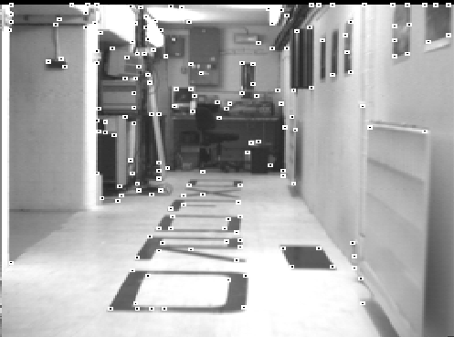
HARRIS

Slide 10
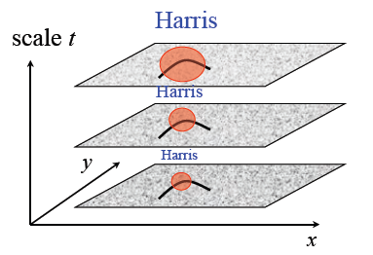
Otomatik ölçek seçimi ile “blob” (Damla) algılama
Ölçek uzay gösterimi tüm
ölçekleri sağlar; peki
hangi ölçek anahtar
nokta algılama için en
iyidir?

Slide 11

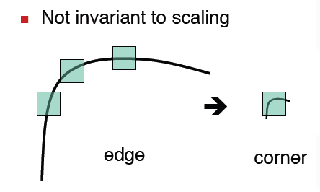
HARRIS algılayıcı

Slide 12
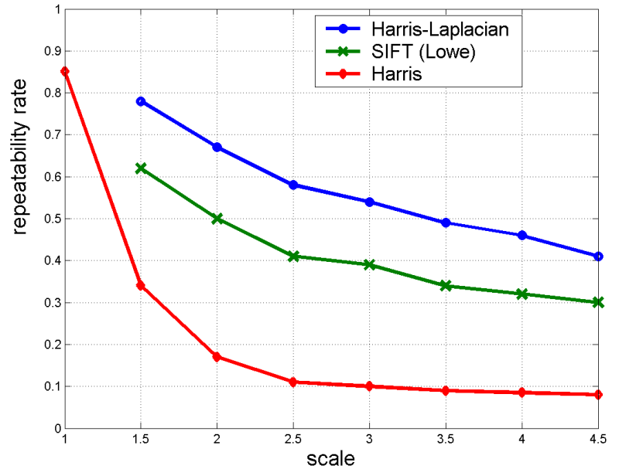
Ölçeklemeye dayanıklılık

Slide 13
Harris Laplace’ı;
Harris köşesini ilk
ölçekte algılar
2. Her bir Harris köşesi
için karakteristik ölçeği
normalleştirilmiş Laplace
ölçeğinin maksimumu
gibi algılar
3. Anahtar noktayı uzaysal
bölgede yerelleştirmek için
Harris algılayıcıyı uygular
4. 2 ve 3. maddeleri yakınsama
oluncaya kadar uygular

Slide 14
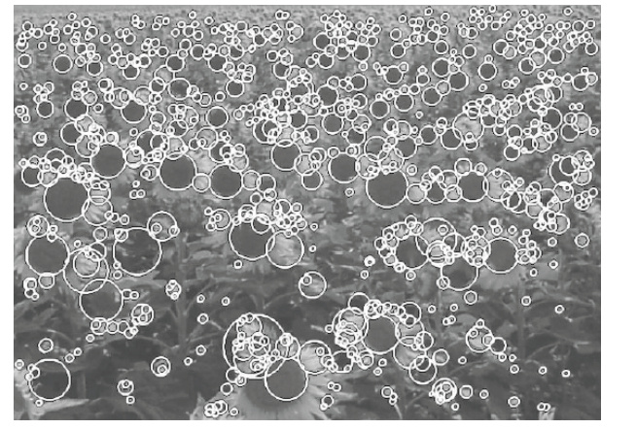
SURF Blob detection

Slide 15
SIFT and SURF

